Slide 1
BIL | TAJUK | TARIKH | SURATKHABAR
1 | INDUSTRI EV ASEAN BERKEMBANG PANTAS | 6 DISEMBER 2023 | BERITA HARIAN
2 | ’KEJADIAN BEKALAN ELEKTRIK TERPUTUS DI CIQ MEMALUKAN’ | 7 DISEMBER 2023 | BERITA HARIAN
3 | TNB BUAT PEMBAHARUAN SOP ELAK KEJADIAN BERULANG | 7 DISEMBER 2023 | BERITA HARIAN
4 | TNB MUKTAMAD PERKONGSIAN ZON TENAGA SOLAR SKALA BESAR | 7 DISEMBER 2023 | BERITA HARIAN
5 | TNB REAFFIRMS PLEDGE TO CHAMPION TRANSFORMATIVE RE PROJECTS IN MALAYSIA | 7 DISEMBER 2023 | NEW STRAITS TIMES

Slide 2
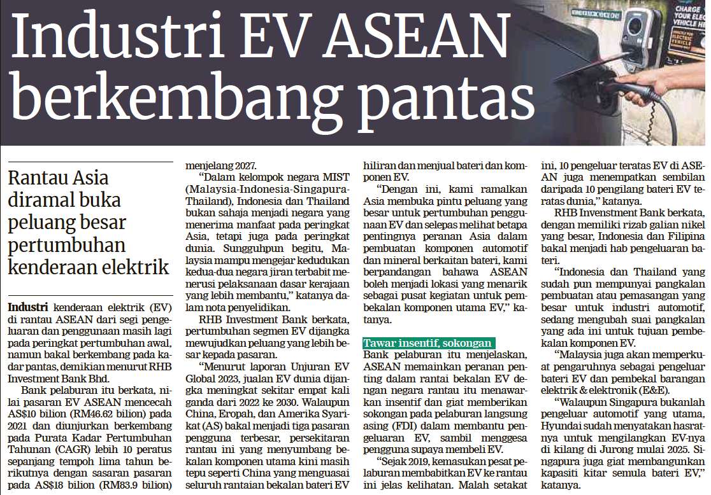
BERITA HARIAN
6 DISEMBER 2023
BH |INDUSTRI EV ASEAN BERKEMBANG PANTAS| MS 24

Slide 3
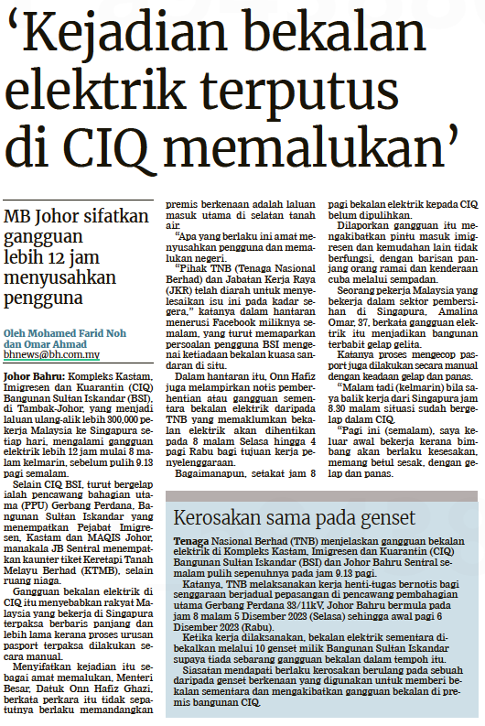
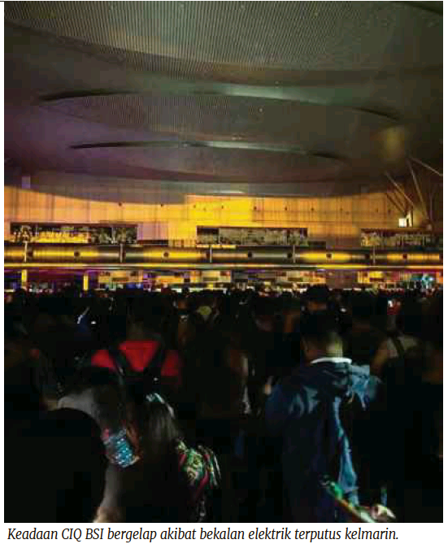
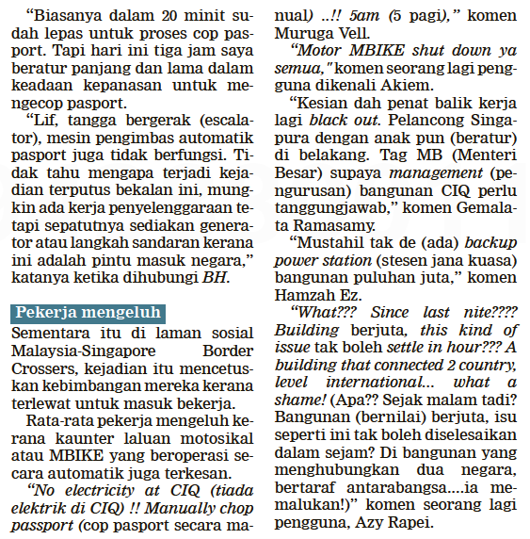
BERITA HARIAN
7 DISEMBER 2023
BH|’KEJADIAN BEKALAN ELEKTRIK TERPUTUS DI CIQ MEMALUKAN’| MS 5

Slide 4
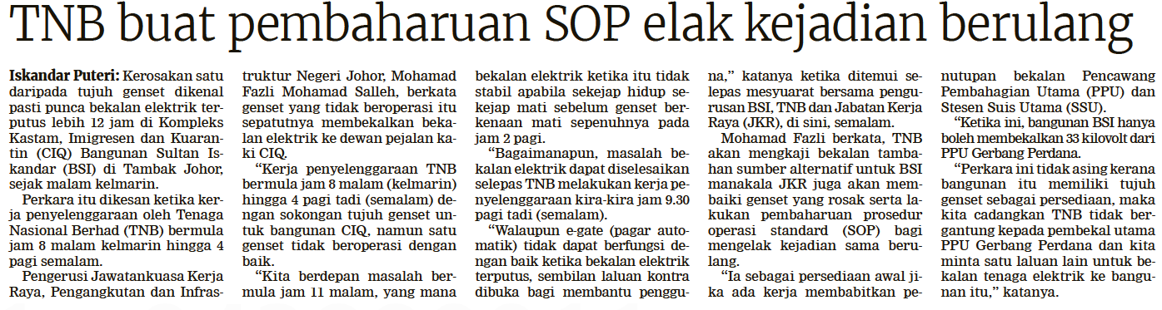
BERITA HARIAN
7 DISEMBER 2023
BH |TNB BUAT PEMBAHARUAN SOP ELAK KEJADIAN BERULANG| MS 5

Slide 5
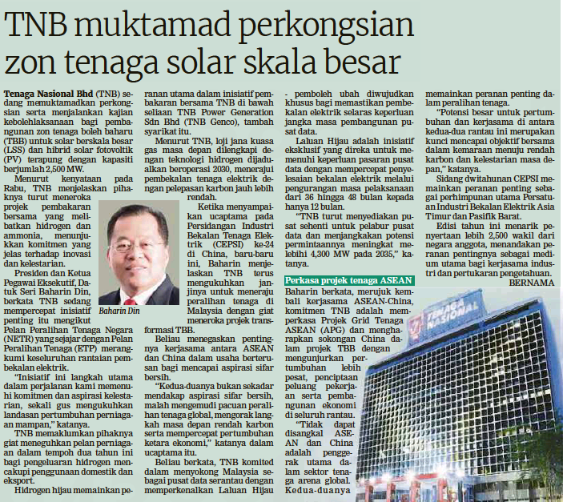
BERITA HARIAN
7 DISEMBER 2023
BH|TNB MUKTAMAD PERKONGSIAN ZON TENAGA SOLAR SKALA BESAR| MS 22

Slide 6
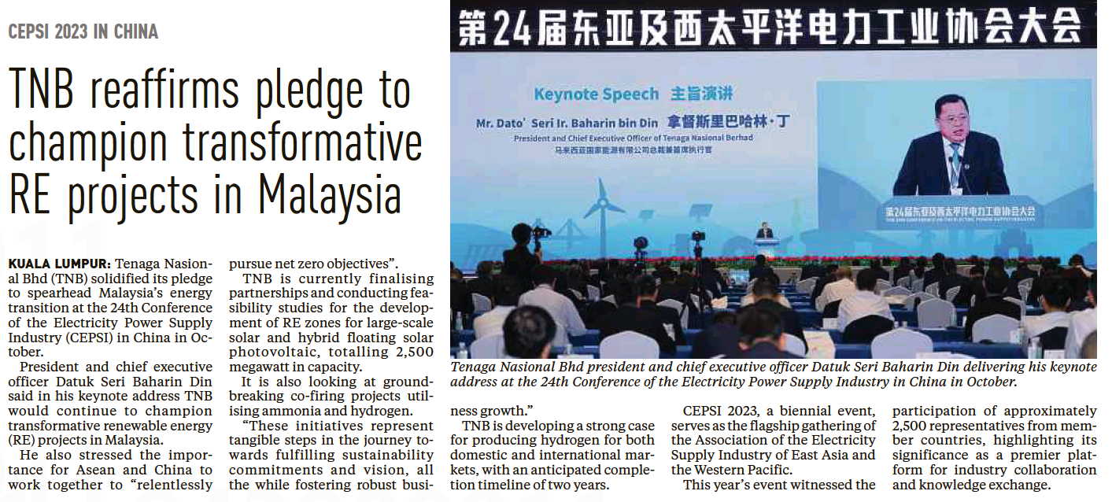
NEW STRAITS TIMES
7 DISEMBER 2023
NST|TNB REAFFIRMS PLEDGE TO CHAMPION TRANSFORMATIVE RE PROJECTS IN MALAYSIA|MS 6

